Slide 1
Community Nurse
Specialisation
Johan van Wieren
Notes:
Welkom bij de workshop over Wijkgericht werken Eerstelijnszorg. Wij willen jullie graag iets vertellen over hoe de Academie voor Verpleegkunde zich denkt aan te sluiten bij de ontwikkelingen in het werkveld ten aanzien van Wijkgericht werken Eerstelijnszorg.
Mijn naam is Johan van Wieren, werkzaam als docent met als aandachtsgebied de Maatschappelijke Gezondheidszorg. Samen met een hoop collega’s proberen we ontwikkelingen in het werkveld te monitoren en te vertalen naar het onderwijs. Misschien goed om even kort een rondje te maken en voor te stellen wie je bent, welke organisatie je vertegenwoordigd en waarom je voor deze workshop hebt gekozen.

Slide 2

Learning Outcome
Explanation of the development of the specialisation ‘Community Nurse’ in cooperation with the health care institutions
Notes:
Zoals ik zei proberen we binnen de Academie voor Verpleegkunde ontwikkelingen in het werkveld te monitoren en daar waar we het interessant vinden voorstellen doen om de ontwikkelingen op te nemen in het onderwijs. Vorig jaar hebben twee groepen afzonderlijk van elkaar onderzoek gedaan naar ontwikkelingen in het werkveld. De ene groep binnen de GGZ en de andere groep binnen de MGZ. Beide groepen kwamen halverwege erachter dat er grote overlap bestond in de ontwikkelingen die ze onderzochten namelijk dat er veel ontwikkelingen zijn binnen het wijkgericht werken en eerstelijnszorg. Er is vanuit de werkgroepen een voorstel ingediend om een doorlopende leerlijn Wijkgericht werken eerstelijnszoeg te ontwikkelen die ervoor moet zorgen dat de verpleegkundige die we afleveren als Academie voorVerpleegkude als beginnend beroepsboefenaar aan de slag kan gaan in die wijk / 1lijnszorg. Dit jaar zijn we begonnen met het opzetten van de doorlopende leerlijn (specialisatie en post-hbo opleiding). Een opleiding willen we graag in samenwerking methet werkveld doen, vandaar een mooi moment om dat in deze werkconfernetie jullie hierover te informeren.

Slide 3
Curriculum
U2 Practice |  | U3 Research
MINOR or SPECIALISATION |  | U1 Practice+ extra theory
Unit 2.1 Theory | Unit 2.2 Theory | Unit 2.3 Practice | Unit 2.4 Practice
Unit 1.1 | Unit 1.2 | Unit 1.3 | Unit 1.4

Slide 4
Reasons
National developments in the mental health care sector: ambulantory work, FACT*
Shift between echelons:
    Prevention at the health care center
Participation community: community nurse
* Functie Assertive Community Treatment
Notes:
De landerlijk ontwikkelingen binnen de GGZ is afgepsroken om de intramulare capaciteit in Nederland fors te reduceren en te vervangen door ambulante zorg. Niet alleen door zorgkosten en economsiche tegenwind maar ook dat goede ambulante zorg beter dan intramurale zorg kan bijdragen aan de wkaliteit van leven van mesnen met psychische aandoeningen.
FACT, een beproefde werkwijze in de ambulante zorg, doet meer zijn intrede.
Er treed verschuiving op in de GGZ. Het verstreken van de eerstlijnszorg voor patienten met psychische problemen staat volop in de belangstelling, huisartsen gaan een belangrijkere rol spelen
Wijkgericht werken treed op waar GGZ-teams samen met maathscappelijke organsiaties zoals buurtvereningingen, politie etc. moet samenwerking. Niet vanuit een instelling maar echt vanuit een punt in de wijk.

Slide 5

Reasons
Changes Health Insurance
  Work Community Nurse paid
Changes Health Care law
  More health care at home
  Social Workteams

Slide 6
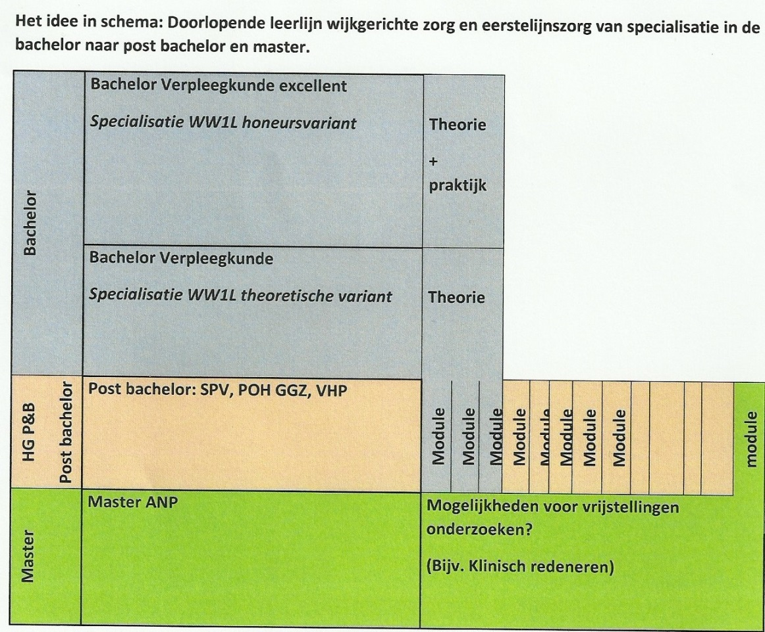

Slide 7
Specialisation
Two different types:
  Honours specialisation: theory and practise
  Theoretical specialisation: only theory

Slide 8
Honours Specialisation
Specific internship: Students apply for the internship
Start two weeks training at school
18 weeks: One day a week training at school and 4 days internship
Projects

Slide 9
Competence Community Nurse
Challenges different background patients
Clinical Reasoning
Accomplish behavioural changes
Rehabilitation
Double diagnosis
Multidisciplinary Cooperation
To indicate
Networking skills
Financing Health care
Domotica
Etc……

Slide 10
Cooperation health care institutions
Preparation:
  Research developments
  Advice
Implementation:
  Internships and honours specialisation
  Projects specialisation
Maintenance :
  Feedback and adapting specialisation

Slide 11
Assignment
Portfolio
Assessment: Criterion-Based Interview (wb p.65)
  student – teacher – senior nurse

Slide 12

Questions?

